Slide 1

Double
Акселератор
АгроТехноУнивер. Осень 2023
Наставник: Волков Сергей Вячеславович
Технологическое направление :
Биомедицинские и ветеринарные технологии

Slide 2
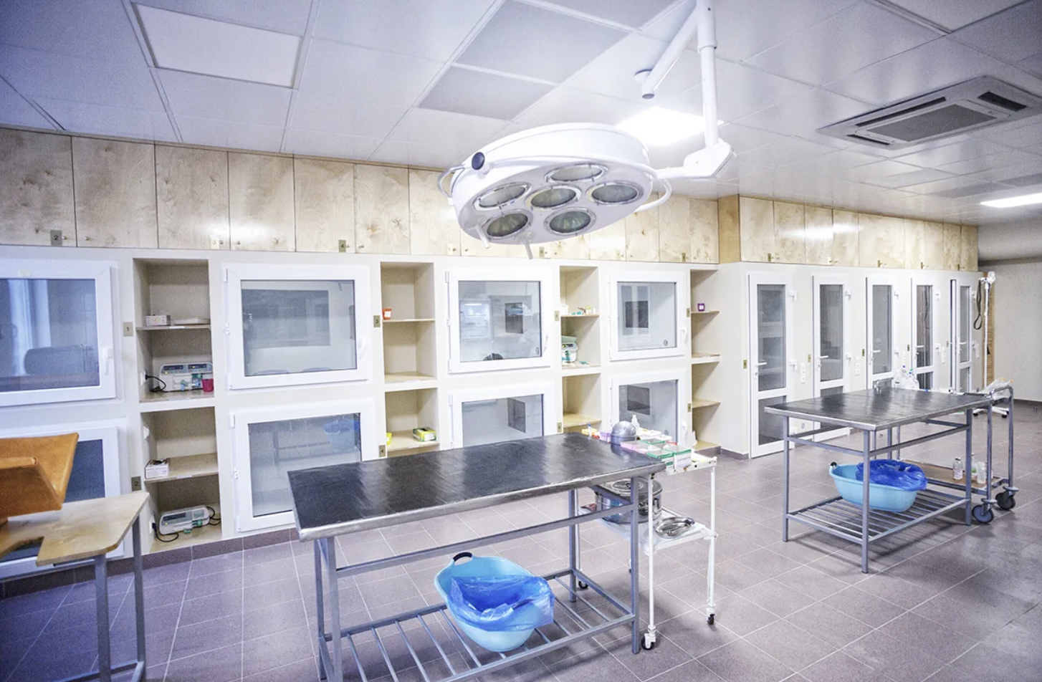
Пользователи
Ветеринарные клиники для мелких домашних животных;
Владельцы мелких домашних животных.
Notes:
Перед заполнением слайда обратите внимание на статьи о заполнении паспорта проектной идеи и об ошибках при его заполнении
Как заполнять паспорт проекта https://www.notion.so/intensive22aw/91b294bbdd1d4496b32fd7dc75fd0f42
Ошибки при заполнении паспорта проекта https://www.notion.so/intensive22aw/135a5aaf58f84f15ad9ad5c183df08fa
Проблема, которую вы решаете, не существует в вакууме.
Должен быть кто-то, кто от неё страдает, иначе это не проблема. В качестве пользователя мы предлагаем выбрать группу людей, для которых эта проблема актуальна. Например, в группу могут входить люди определенной профессии или рода деятельности, жители района или города, потребители какого-то товара или услуги, владельцы какой-то собственности и так далее.
Проблема возникает не на пустом месте.
А тогда, когда пользователь совершает некоторые действия, чтобы прийти к желаемому результату. Масштабы действия могут быть разные: от продажи квартиры и выбора учебного заведения до заполнения формы на сайте или выброса мусора.
Так или иначе, при совершении этого действия что-то идёт не так, пользователь сталкивается с каким-то неудобством, барьером, которое либо вообще не даёт совершить это действие, либо затрудняет его, делает неприятным.
Хороший индикатор: пользователь вынужден тратить дополнительное время, деньги, нервы, здоровье, чтобы решить свою первоначальную задачу.
Обратите внимание, что задача часто всё же решается, хоть и не самым оптимальным способом. Как раз в этом месте вы можете предложить более оптимальное решение, то есть, менее затратное по деньгам, времени или нервам. Именно решение вам и предстоит разработать в ходе интенсива.

Slide 3
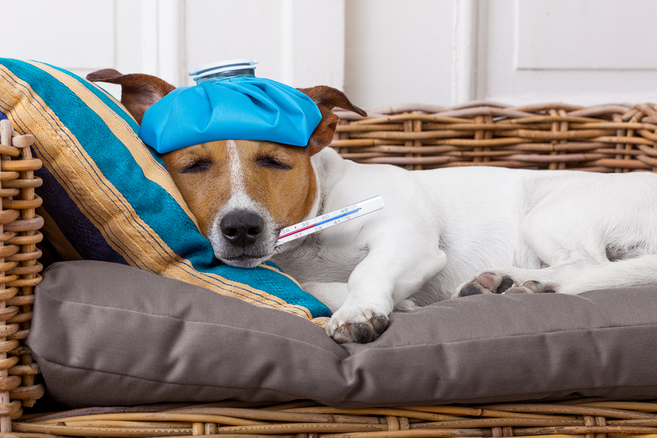
Проблема
Стоимости;
Дозирования препарата для кошек и мелких собак;
Дефицит препарата в стране.

Slide 4
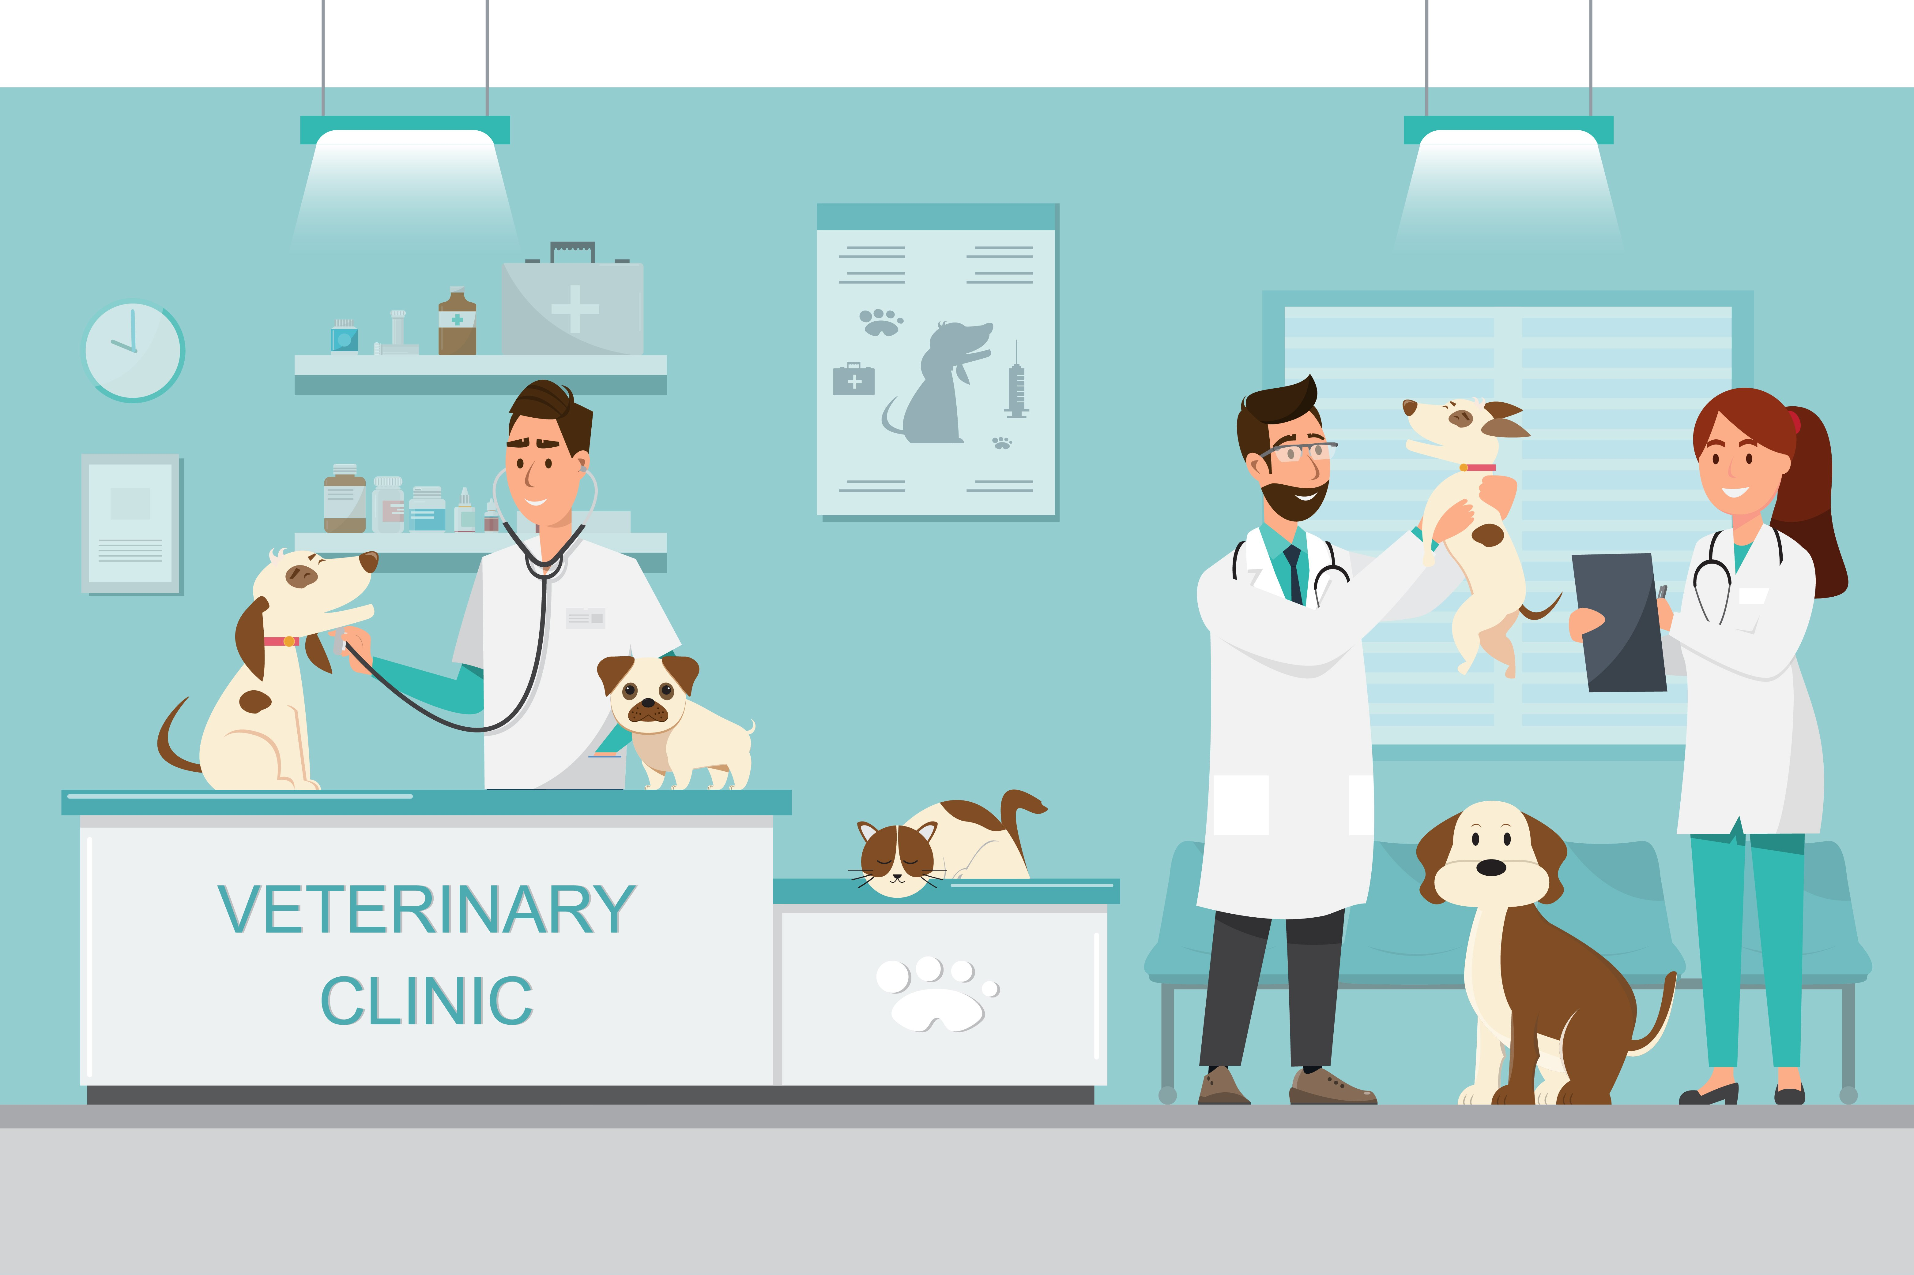
Актуальность
Запрос | По России, показов в месяц | По Пермскому, краю показов в месяц
Апоквел | 43990 | 635
Апоквел для кошек | 1423 | 22
Дерматит у собак | 14986 | 170
Дерматит у кошек | 9267 | 162
Препараты при дерматите у собак | 742 | 5
Препараты при дерматите у кошек | 737 | 12

Slide 5
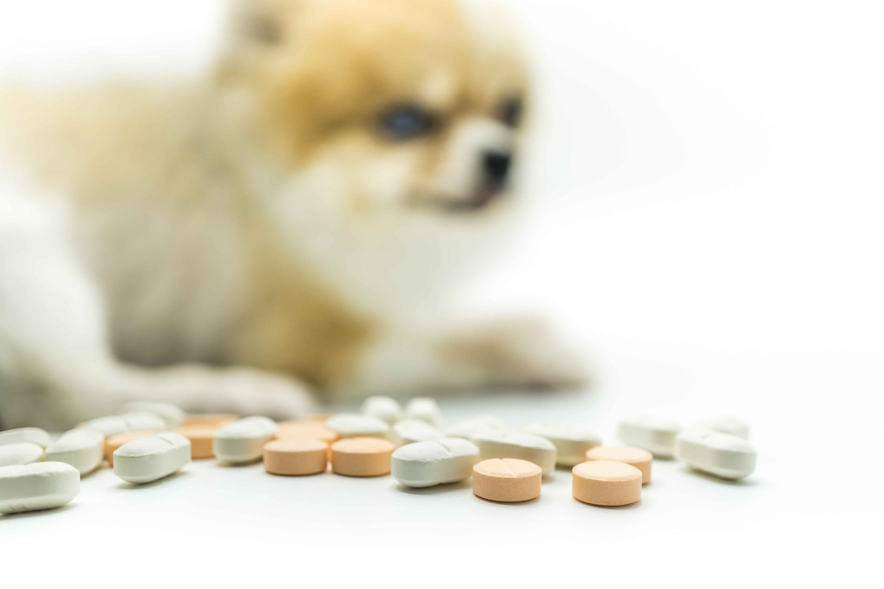

Slide 6
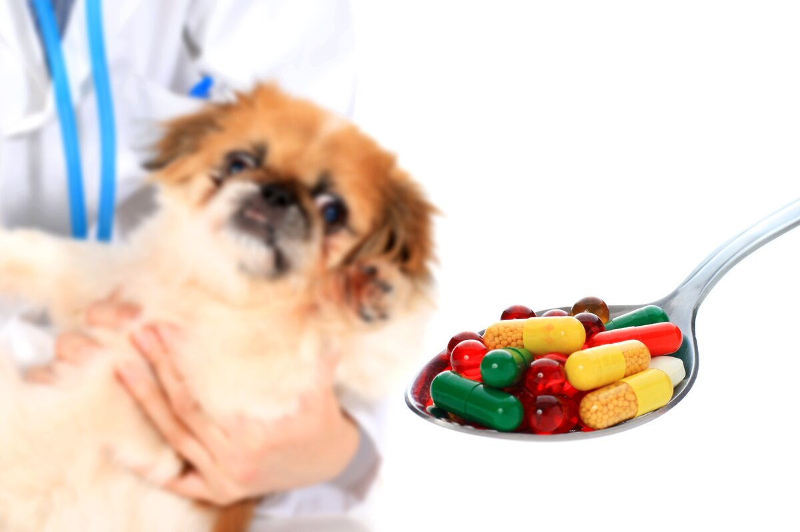
Наше решение проблемы
Дерматовел – это лекарственный препарат, разработанный для устранения симптомов аллергии мелких домашних животных.
Дерматовел – это..
Доступность для пользователей.
Эффективность использования.
Удобство дозирования.
Быстрота действия.
Безопасность длительного и короткого применения.
Негормональный препарат нового поколения.
Наш проект нацелен на то, чтобы разработать методику по изготовлению данного препарата в наиболее рациональной и удобной лекарственной формой не только для собак, но и для кошек с необходимой дозировкой.

Slide 7

Дерматовел
Действующее вещество «оклацитиниба малеат»;
Интервальная доза для кошек и собак: 0,4-0,6 мг/кг;
Курс лечения 7-14 дней; принимать 2 раза в день.
Вес животного, кг | Дозировка оклацитиниба малеат, мг | Количество таблеток на 1 приём, шт | Количество таблеток на курс лечения, шт
1-3 | 0,5 | 1 | 14-28
4-8 | 3 | 1 | 14-28
9-15 | 7 | 1 | 14-28
16-25 | 15 | 1 | 14-28

Slide 8

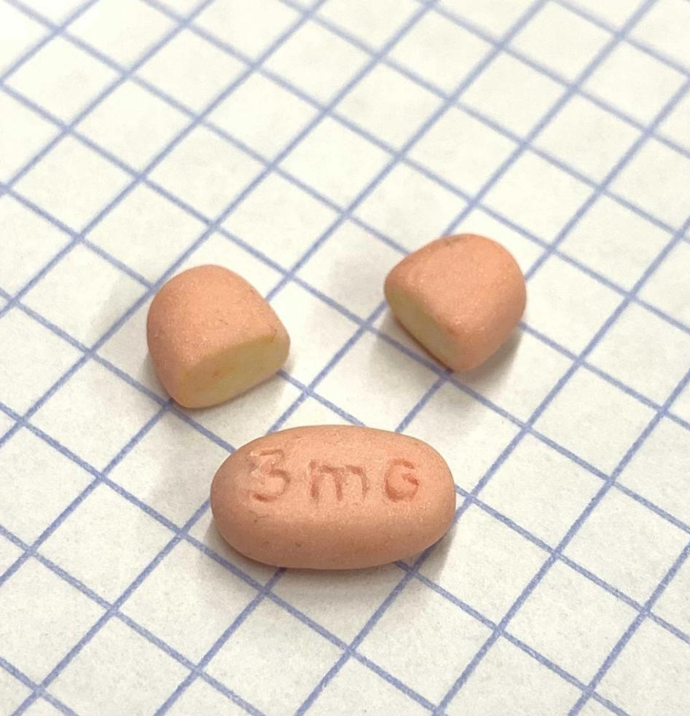
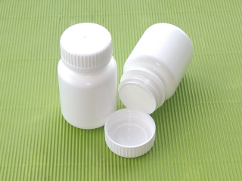
Лекарственная форма
Лекарственная форма – таблетки, покрытые кишечнорастворимой оболочкой;
Упаковка – пластиковые баночки (объём 30 мл) от ООО ПК «Руспак» 7 руб./шт;

Slide 9
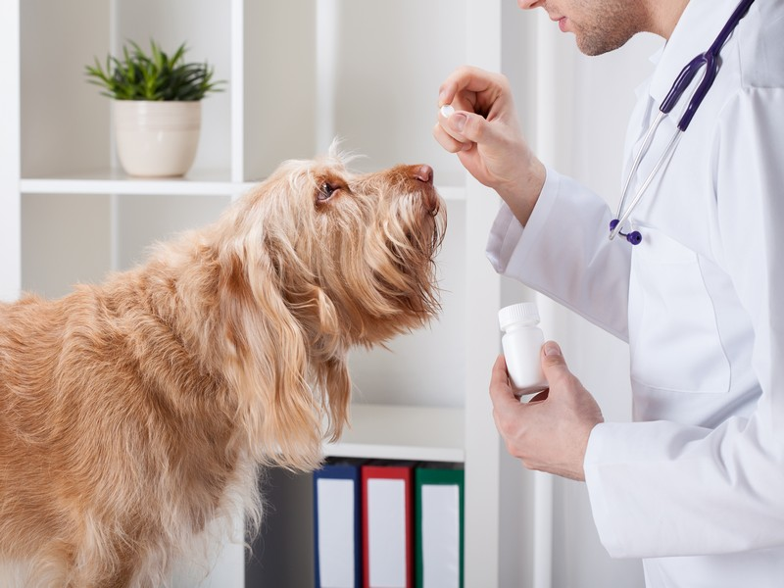
Аналоги решения
Сравнительная характеристика | Дерматовел | Апоквел | Метипред | Экзекан | Экорал
Действующее вещество | Оклацитиниба малеат | Оклацитиниба малеат | Метилпреднизолон | Дексаметазон | Циклоспорин
Цена | От 1000 руб за 20 таб | От 2000 до 4000 руб за 20 таб | От 362 руб за 30 таблеток | От 1300 руб за 16 шт | 944 руб за 50 шт
Побочные эффекты | Проблемы с ЖКТ, циститом, кожные и подкожные новообразования, инфекции кожи, вызванные дрожжевыми грибами | Проблемы с ЖКТ, циститом, кожные и подкожные новообразования, инфекции кожи, вызванные дрожжевыми грибами | Проблемы с ЖКТ, развитие катаракты, Остеопороз, развитие ожирения, снижение иммунитета | Проблемы с ЖКТ, конвульсии, гипертензия, полифагия, полидипсия, полиурия | Повышается риск развития лимфом, локальных и генерализованных инфекций, анемия, тромбоцитопения
Лекарственная форма | Таблетки | Таблетки | Таблетки | Брикеты в форме сахарного кубика | Капсулы
Начало действия | Через 1 час | Через 1 час | Через 1,5 часа | Через 20 мин | Через 1 час
Страна производства, доступность | Россия, доступность высокая | США, доступность низкая | Португалия, доступность низкая | Россия, доступность высокая | Чехия, доступность низкая
Длительность применения

Slide 10
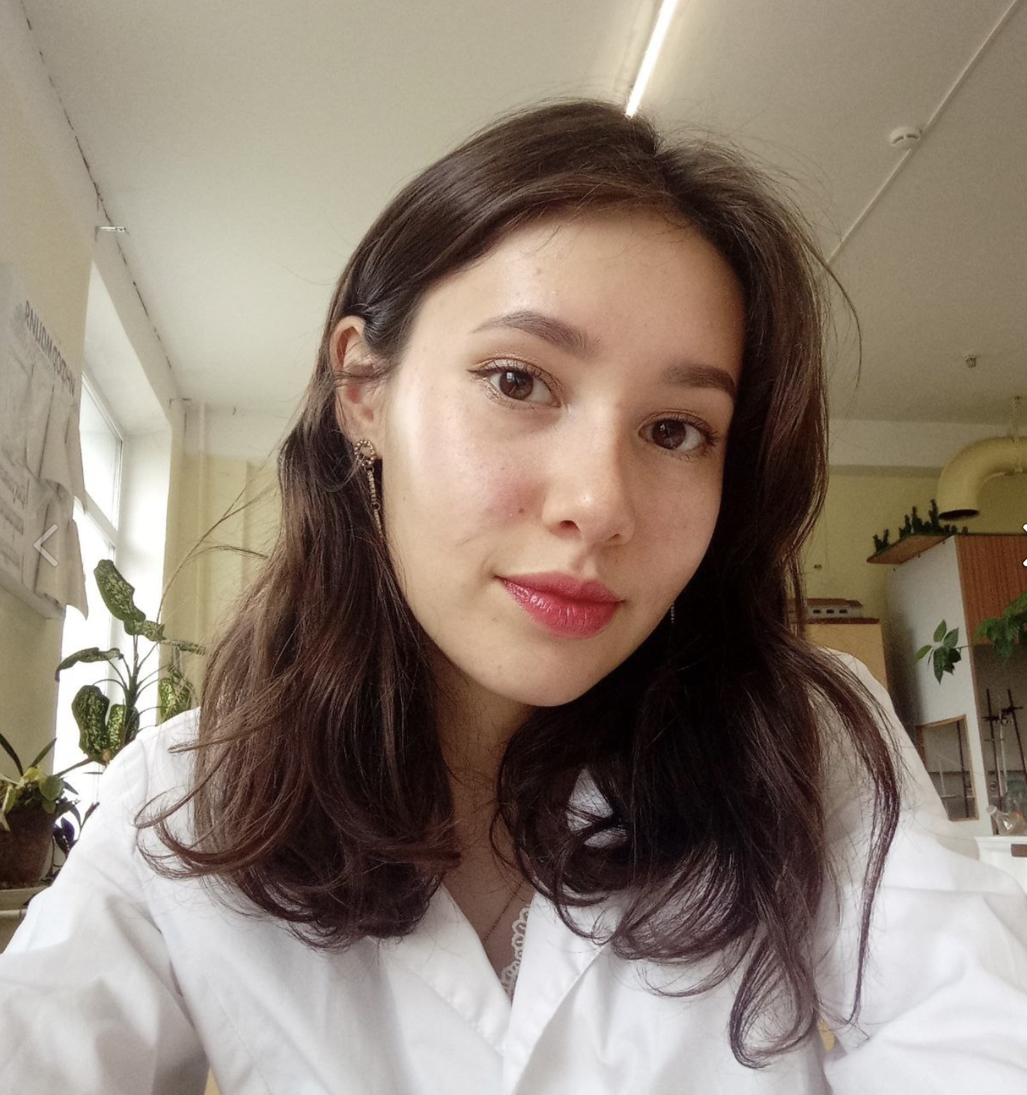
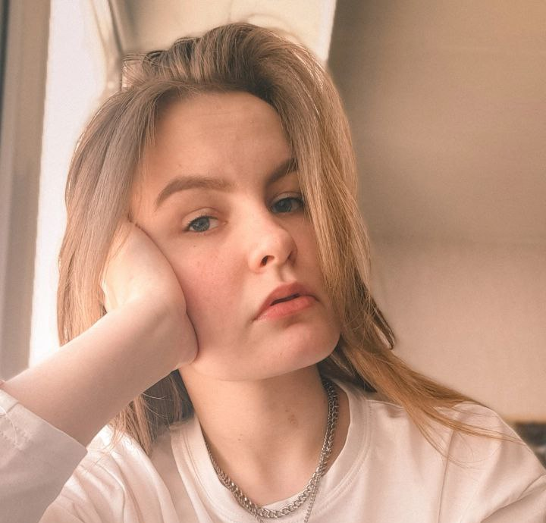
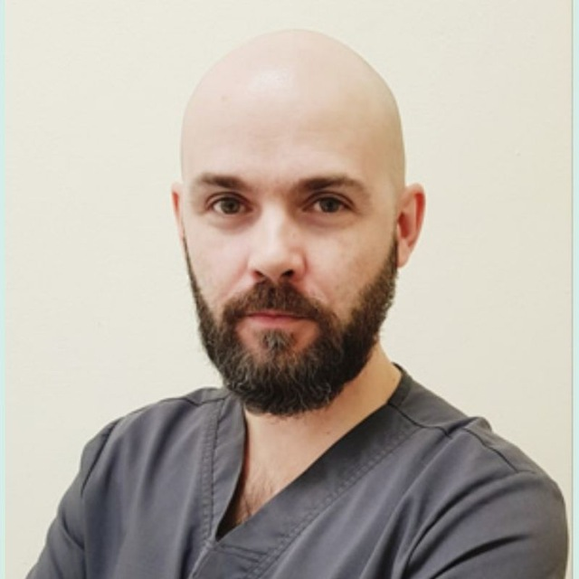
Наша команда
БУЛДАКОВА ВИОЛЕТТА
Студентка 4 курса факультета ветеринарной медицины и зоотехнии ФГБОУ ВО Пермский ГАТУ, ассистент ветеринарного врача
МЕЛЬНИКОВА ЕВГЕНИЯ
Студентка 4 курса факультета ветеринарной медицины и зоотехнии ФГБОУ ВО Пермский ГАТУ, ассистент ветеринарного врача
Волков Сергей Вячеславович
Доцент кафедры инфекционных болезней ФГБОУ ВО Пермский ГАТУ, кандидат ветеринарных наук, практикующий ветеринарный врач

Slide 11
Вопросы к экспертам
Как разрекламировать продукт?

